Slide 1
“DONDE COMPRARLO” Proyecto de titulo i
Integrantes:
-Cesar Francisco Ovalle Cabrera
-Jorge Iván Bruna Vicencio

Slide 2
¿qué hicimos?
SE TRABAJÓ EN LAS TAREAS.

Slide 3
Contextualización
EN LA ACTUALIDAD LAS GRANDES EMPRESAS COMPITEN POR TENER LA MAYOR CANTIDAD DE CLIENTES POSIBLES, POR LO TANTO LOS PRECIOS DE LOS PRODUCTOS VARIA DEPENDIENDO DE LA EMPRESA, ES POR ESO QUE NACE LA NECESIDAD DE TENER MAS CONOCIMIENTO SOBRE LAS OFERTAS QUE ENTREGA EL MERCADO A SUS CONSUMIDORES, PARA ASÍ PODER OBTENER UN PRODUCTO POR UN PRECIO QUE DEJE SATISFECHO AL CONSUMIDOR.

Slide 4
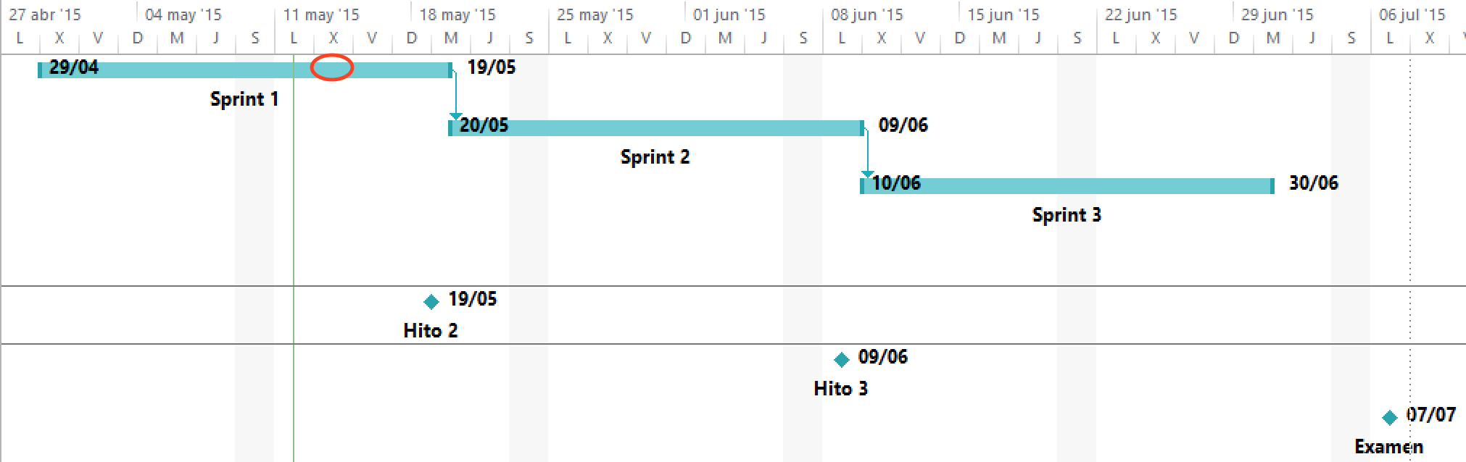
planificación

Slide 5
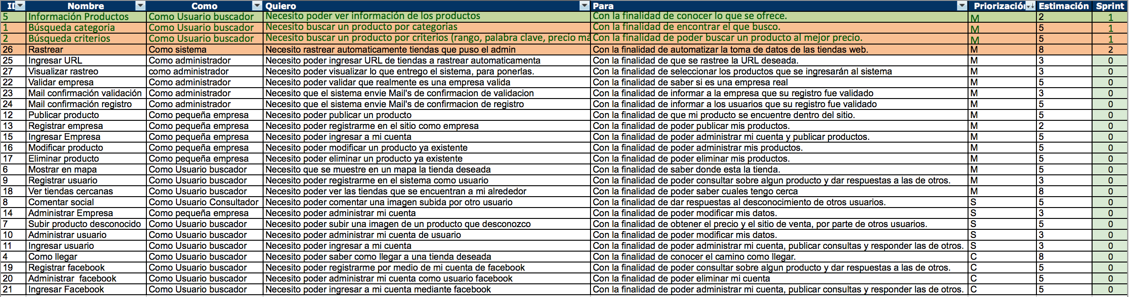
Product backlog

Slide 6
Trabajo
Se trabará 3 horas diarias por persona.
15 horas semanales por persona.
45 horas por Sprint por persona.
Total: 90 horas por Sprint
Sprint de 3 Semanas

Slide 7
Reuniones
Daily Meeting: A realizar a diario mediante la plataforma “TeamViewer”. 15:00 Duración 15 minutos.
Sprint Planning: A realizar antes de cada Sprint. Sprint 2 día 20 de Mayo a 10:30.
Sprint Review: A realizar al termino de cada Sprint. Sprint 2 a realizar día 10 de Junio. Horario por definir.
Retrospectiva del Sprint: A realizar al termino de cada Sprint. Sprint 2 a realizar día 10 de Junio a las 15:30.

Slide 8
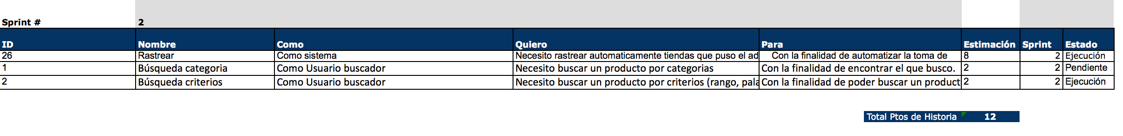
Sprint backlog
Meta: Entregar la funcionalidad de Rastreo automático de productos en sitios web.

Slide 9
Criterios de Aceptación
Criterios de Aceptación Historia Nº 26 Rastrear Productos
Número (#) de Escenario | Criterio de Aceptación (Título) | Contexto | Evento | Resultado / Comportamiento esperado
1 | Guardar Nombre | Cuando Rastree Productos | Al rastrear productos de los sitios web y tomar los datos | Guardar Nombre Producto en BDD y que coincida con el del sitio original.
2 | Guardar Descripción | Cuando Rastree Productos | Al rastrear productos de los sitios web y tomar los datos | Guardar Descripción Producto en BDD y que coincida con el del sitio original.
3 | Guardar Precio | Cuando Rastree Productos | Al rastrear productos de los sitios web y tomar los datos | Guardar Precio Producto en BDD y que coincida con el del sitio original.
4 | Guardar URL | Cuando Rastree Productos | Al rastrear productos de los sitios web y tomar los datos | Guardar URL Imagen de Producto en BDD y que coincida con el del sitio original.
Criterios de Aceptación H.U Nro 1 Busqueda Categoria
Criterio de Aceptación (Título) | Obs | Evento | Resultado / Comportamiento esperado
Búsqueda Categoría | No se especifica orden en la historia. Corregir prox sprint. | Cuando se muestren los resultados al buscar por categoría | se debe mostrar una lista ordenada de los productos según marca
Búsqueda Categoría | Se muestra precio. Debe agregarse a los criterios de aceptación, corregir en documento. | Cuando se muestren los resultados al buscar por categoría | se espera que en la lista los productos aparezcan con fotos
Búsqueda Categoría | Lo hace fuera de la categoría. Corregir prox sprint. Búsqueda funciona. No obstante el mensaje cuando no se encuentran resultados debe corregirse. | Cuando se muestren los resultados al buscar por categoría | dentro de la categoría se debe poder buscar un producto mediante búsqueda textual (filtrado por texto) actualizado en el momento.

Slide 10
Criterios de Aceptación H.U Nro 2 Busqueda Criterio
Criterio de Aceptación (Título) | Obs | Evento | Resultado / Comportamiento esperado
Búsqueda por criterios | No pasa por detalles de UI. Busqueda funciona. En formulario se debería indicar precio máximo en vez de precio. Corregir prox sprint. | Cuando busque por criterios, estos deben ser | por categoría, lista desplegable de categoría, filtrado por texto, precio máximo y marca.
 | No pasa, porque no es posible ordenar de forma creciente/decreciente. En criterios de aceptación, prox sprint precisar que orden es por rpecio. | Cuando se muestren los resultados al buscar por criterios | se mostrara lista de productos y precio (elección creciente o decreciente)

Slide 11
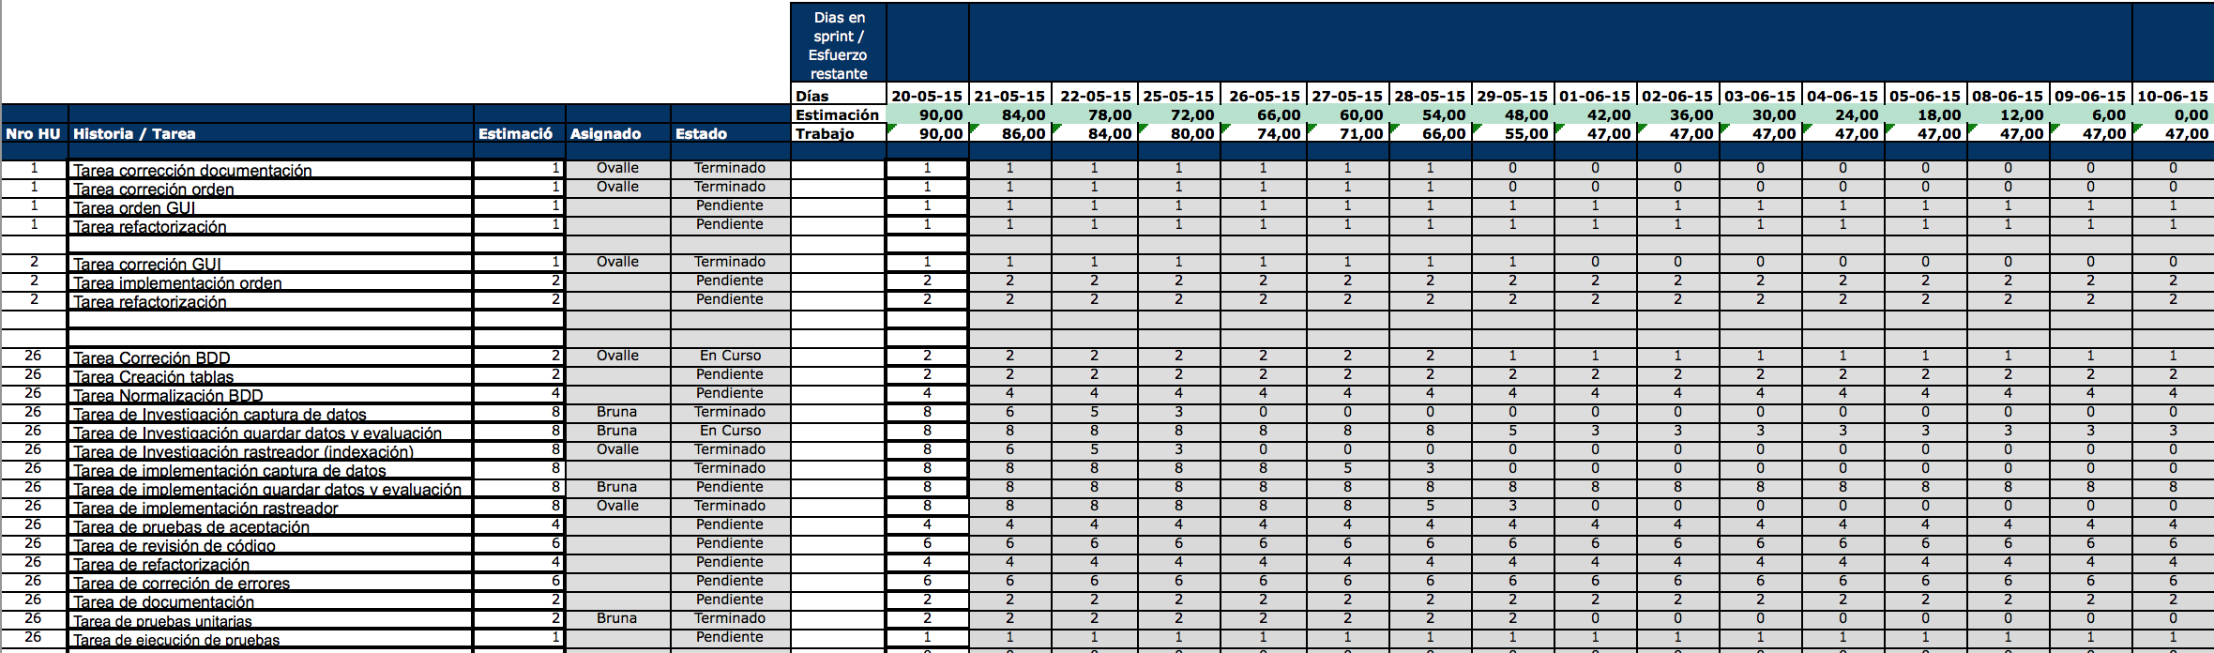
SPRINT

Slide 12
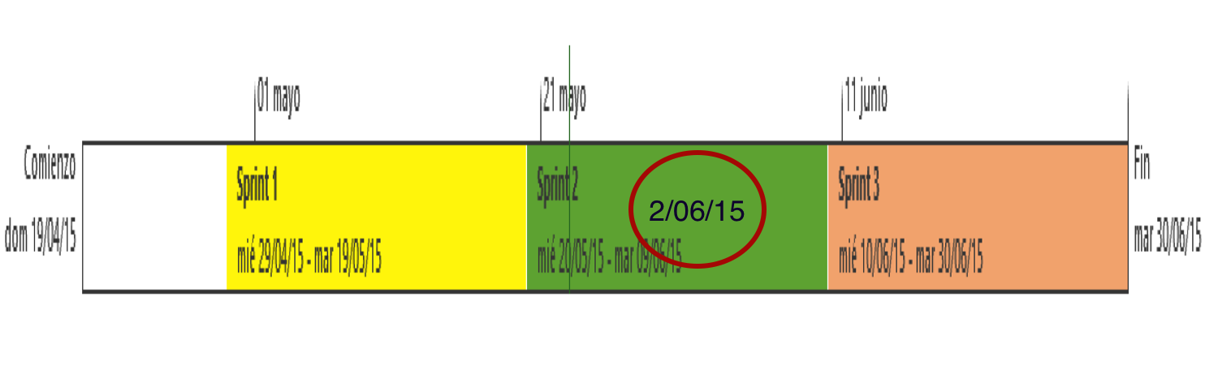
Línea de tiempo

Slide 13
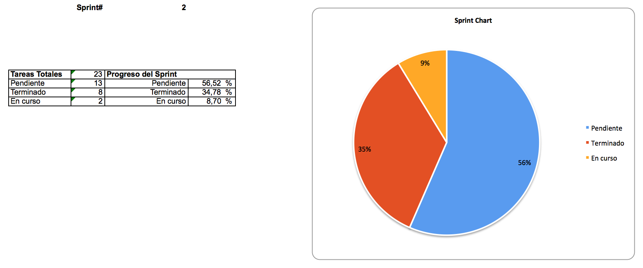
Sprint chart

Slide 14
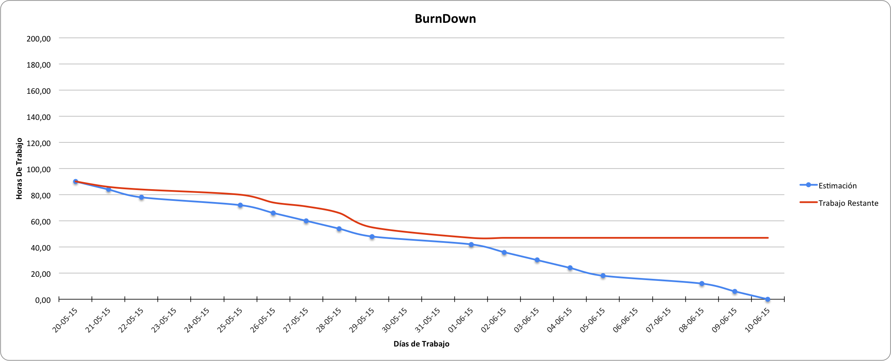
Burndown chart

Slide 15
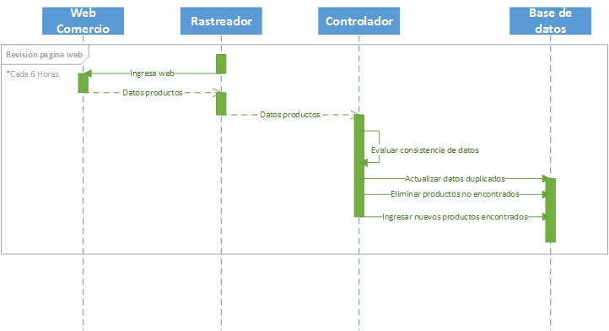
Diagrama Secuencia

Slide 16
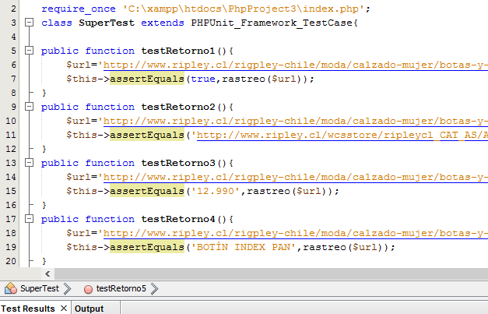
Pruebas

Slide 17
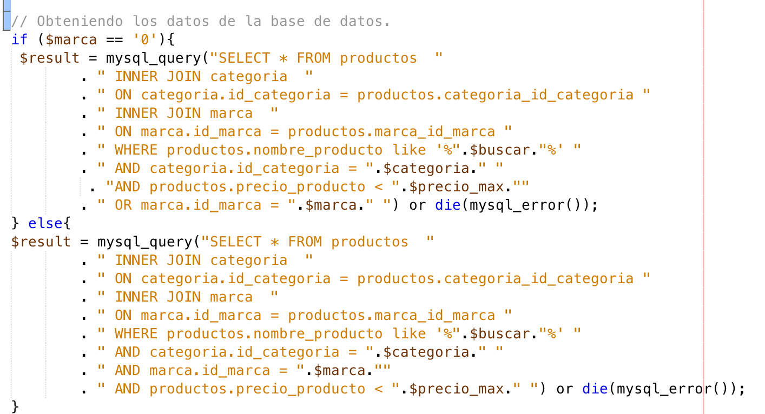
Modelo

Slide 18
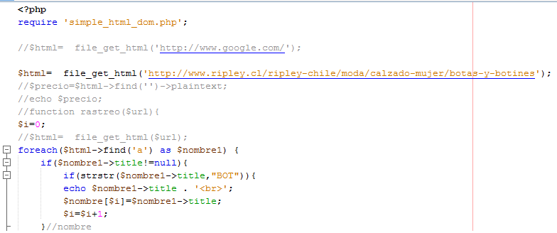
Controlador

Slide 19
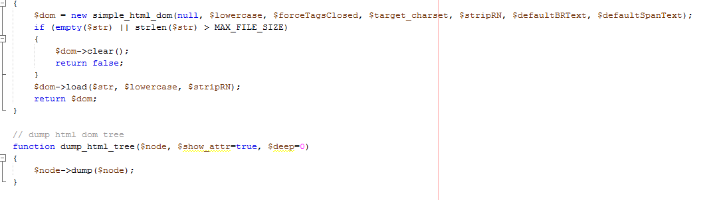

Slide 20
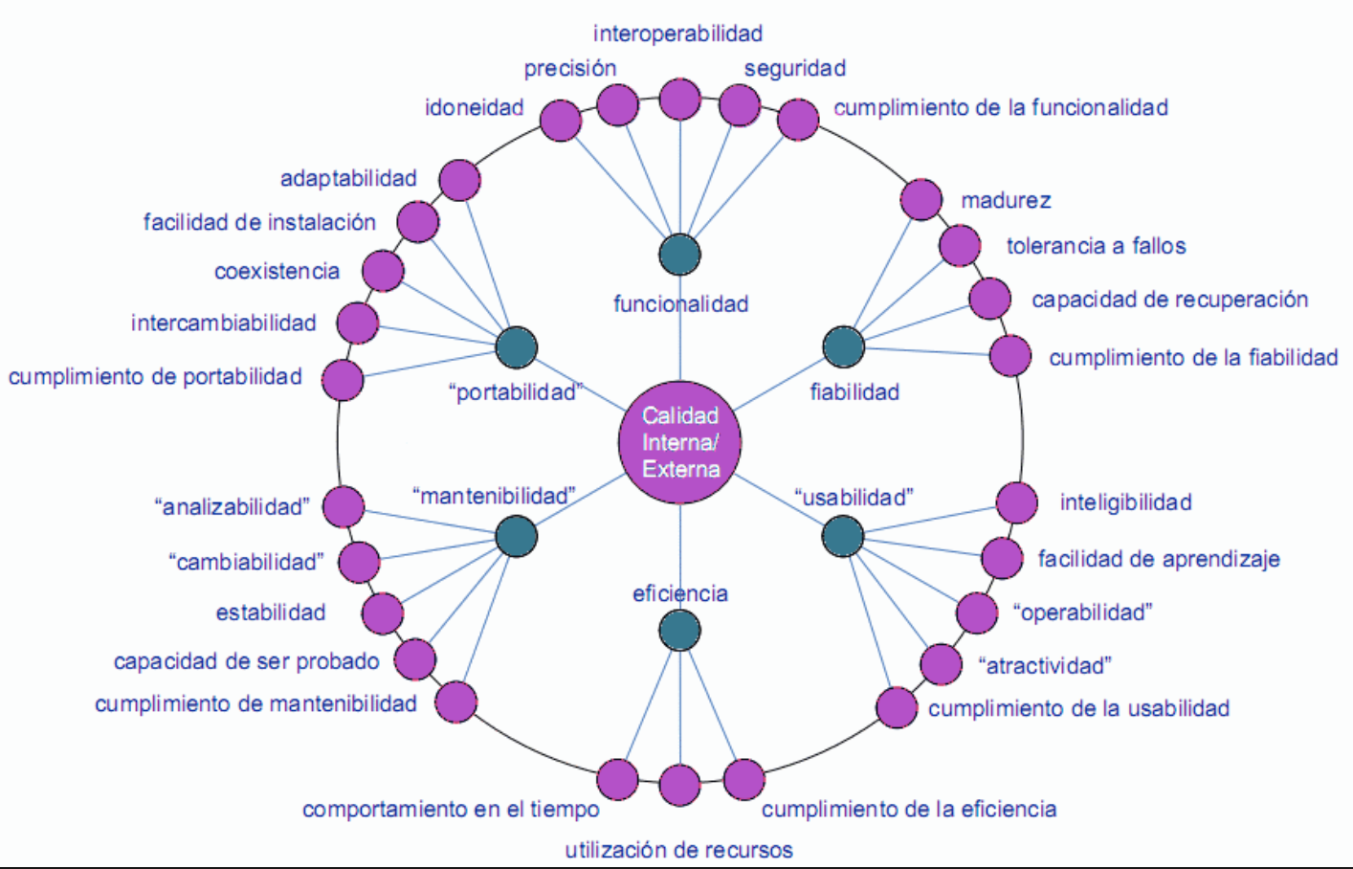
Requisitos No Funcionales
Eficiencia

Slide 21
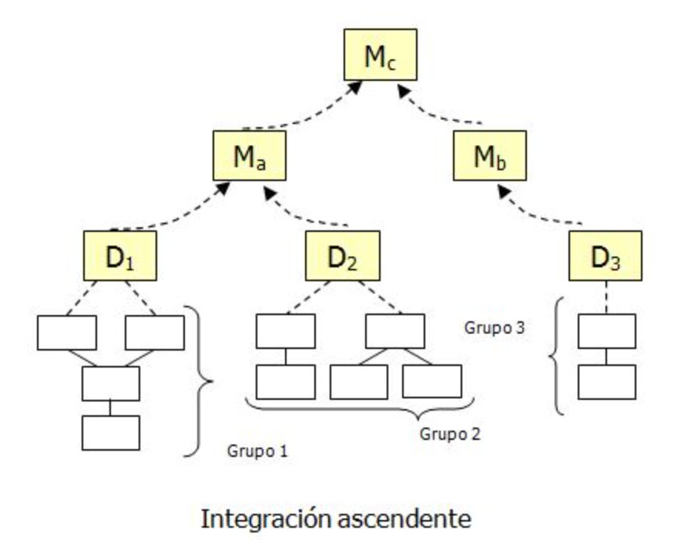
Pruebas DE integración

Slide 22
Riesgo SEmAnales
RIESGOS DE SPRINT
ID | TIPO | RIESGO | POSIBLE RESULTADO | IMPACTO | PROBABILIDAD | NIVEL DE RIESGO | MITIGACION
1 | Planificación | Estimaciones erradas de las HU por parte del equipo | Retraso en la planificación | 2 | 2 | 5 | Estimar mediante técnicas
2 | Herramientas | Desconocimiento del uso de las herramientas | Retraso en la planificación | 2 | 2 | 5 | Dar un periodo de investigación
3 | Planificación | Trabajos imprevistos | Interrupción del flujo del sprint. Retraso en la planificación | 2 | 1 | 3 | Planificar correctamente los sprint y el proyecto
4 | Planificación | Falta de tiempo | Retraso en la planificación | 2 | 3 | 8 | Trabajar más horas de las planificadas.
5 | Planificación | No poder terminar a tiempo | Tareas pendientes. | 2 | 3 | 8 | Trabajar respecto a la planificación, dedicar más tiempo si fuera necesario.
Impacto | 3 | 6 | 8 | 9
 | 2 | 3 | 5 | 7
 | 1 | 1 | 2 | 4
 | 0 | 1 | 2 | 3
 |  | Probabilidad

Slide 23
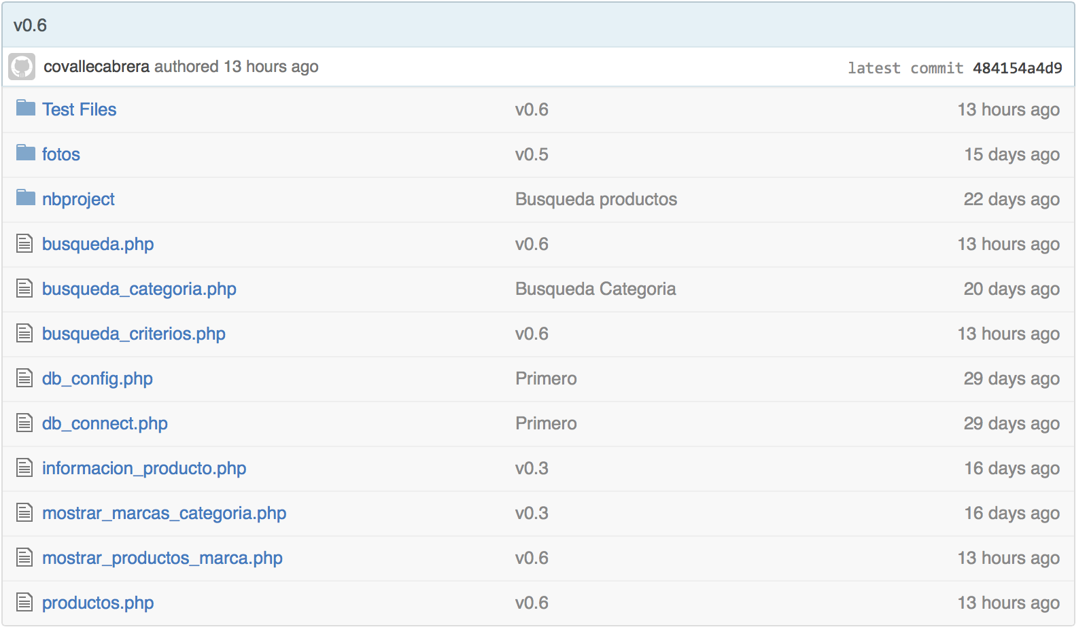
CONTROL DE VERSIONES

Slide 24
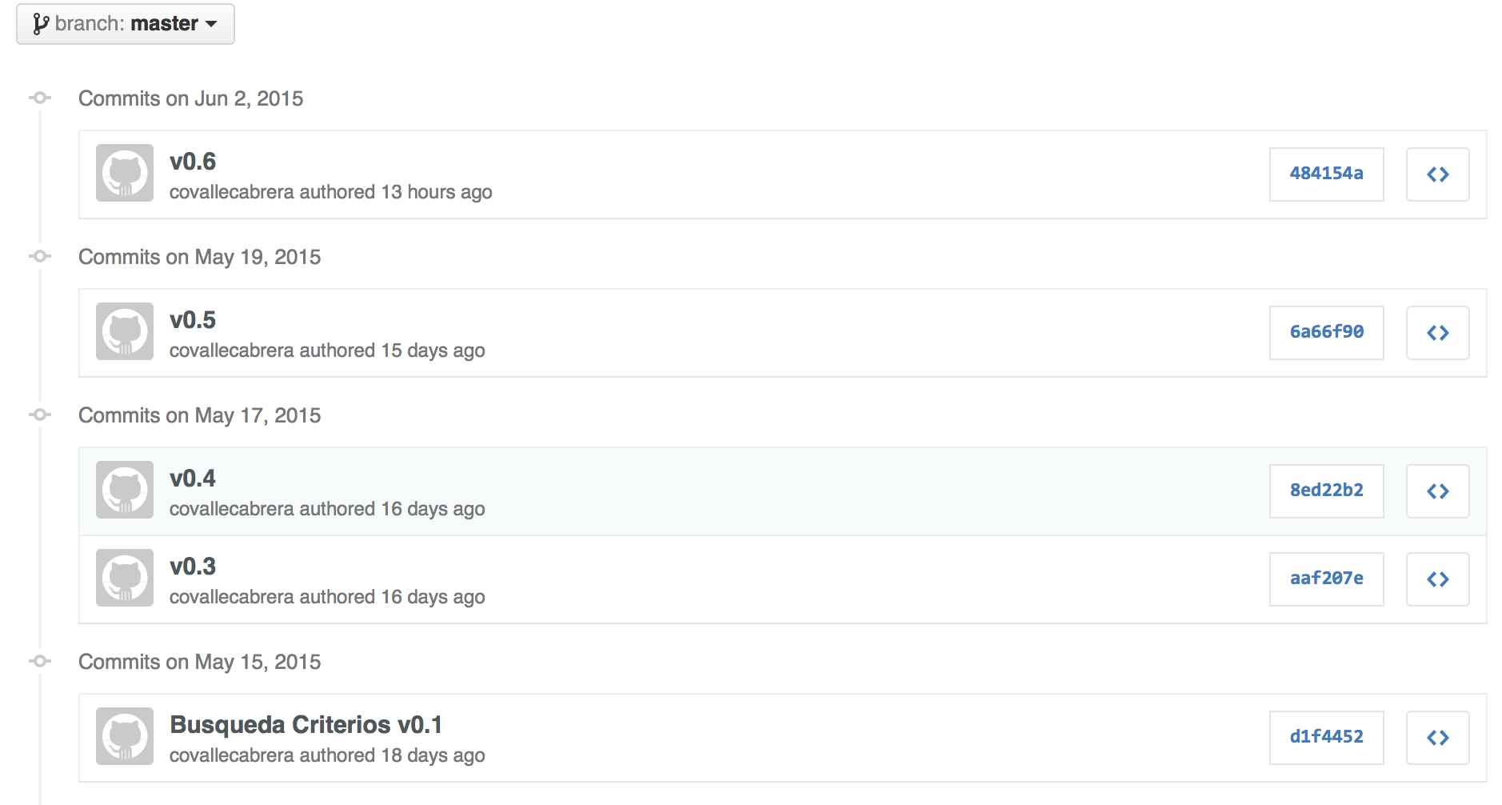
Commits

Slide 25
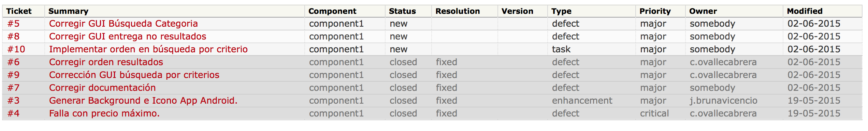
CONTROL DE CAMBIOS
han.ing.unab.cl:8080/trac/PT_Ovalle_Bruna/

Slide 26
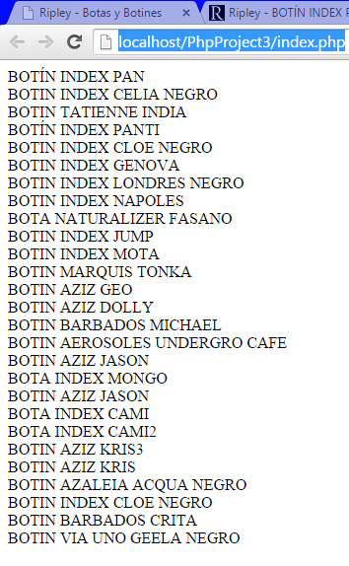
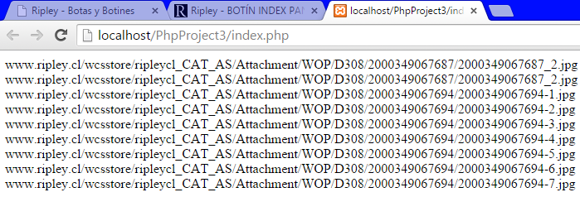
Evidencia resultados

Slide 27
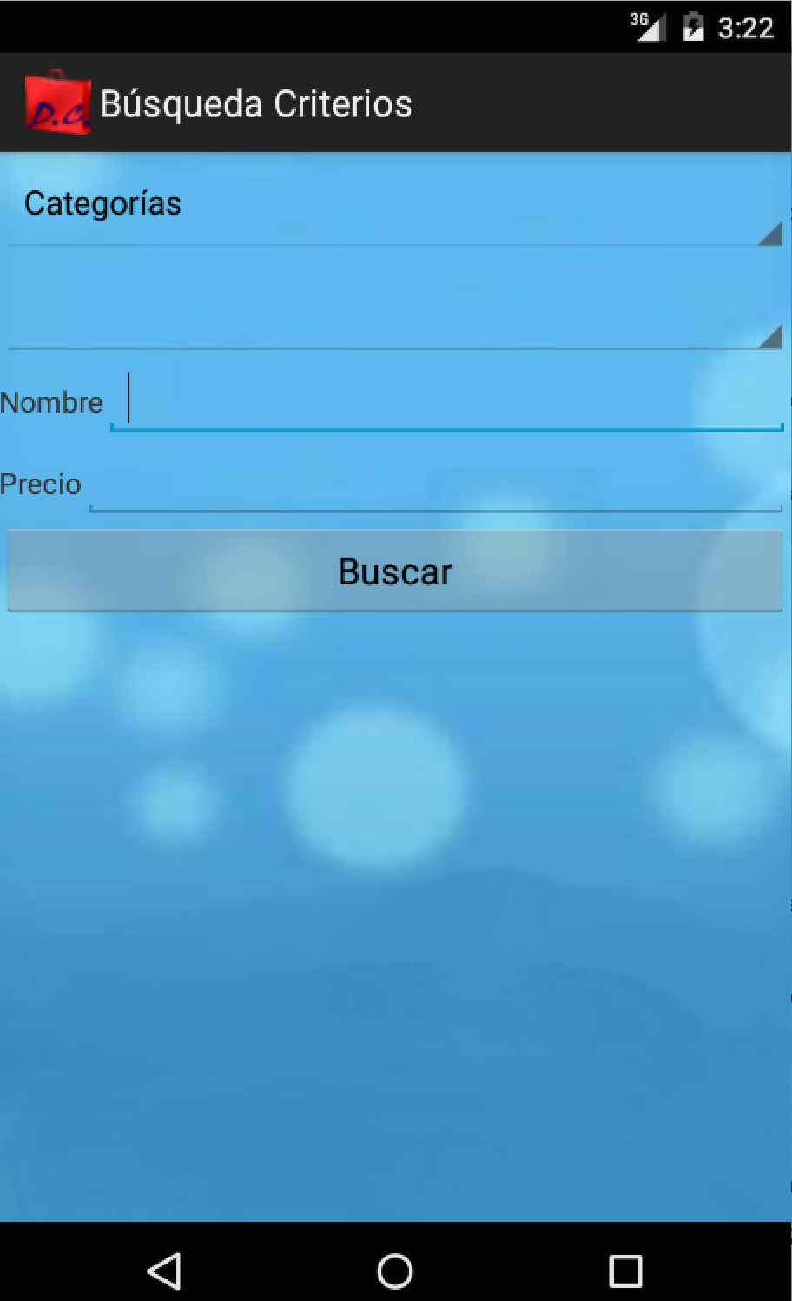
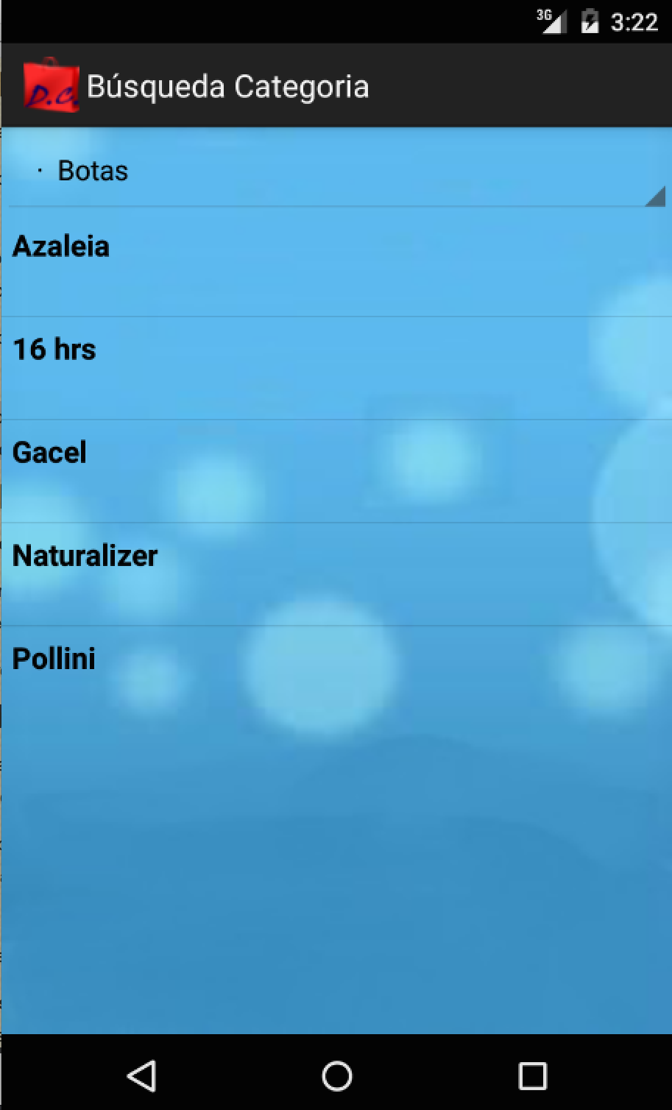
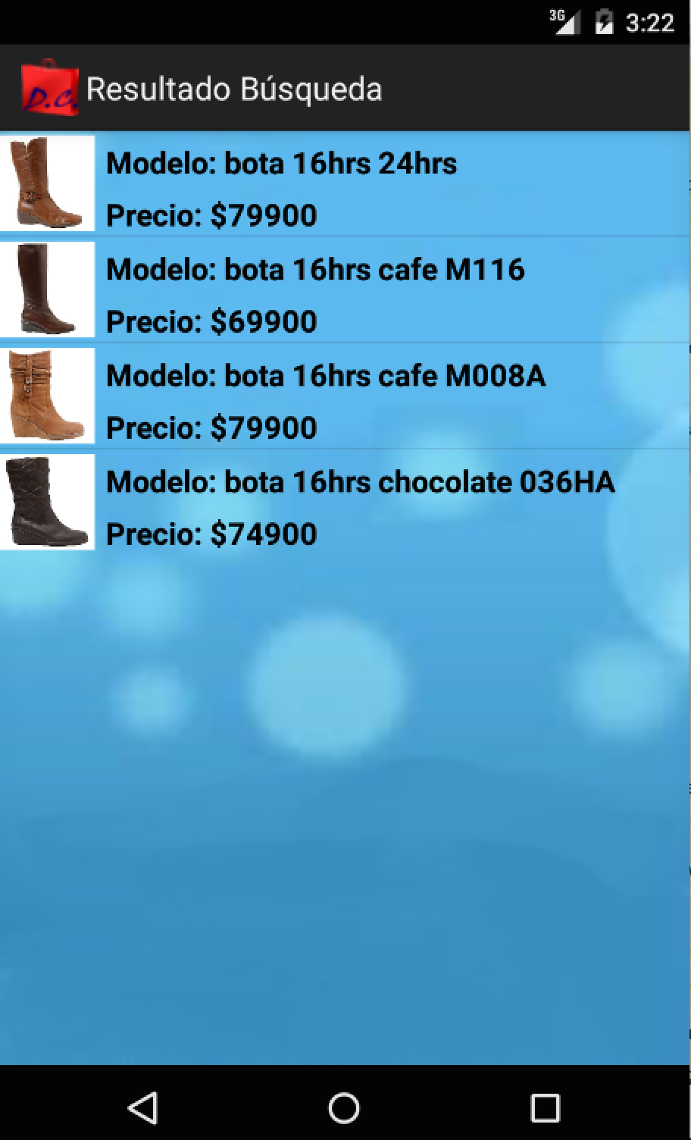
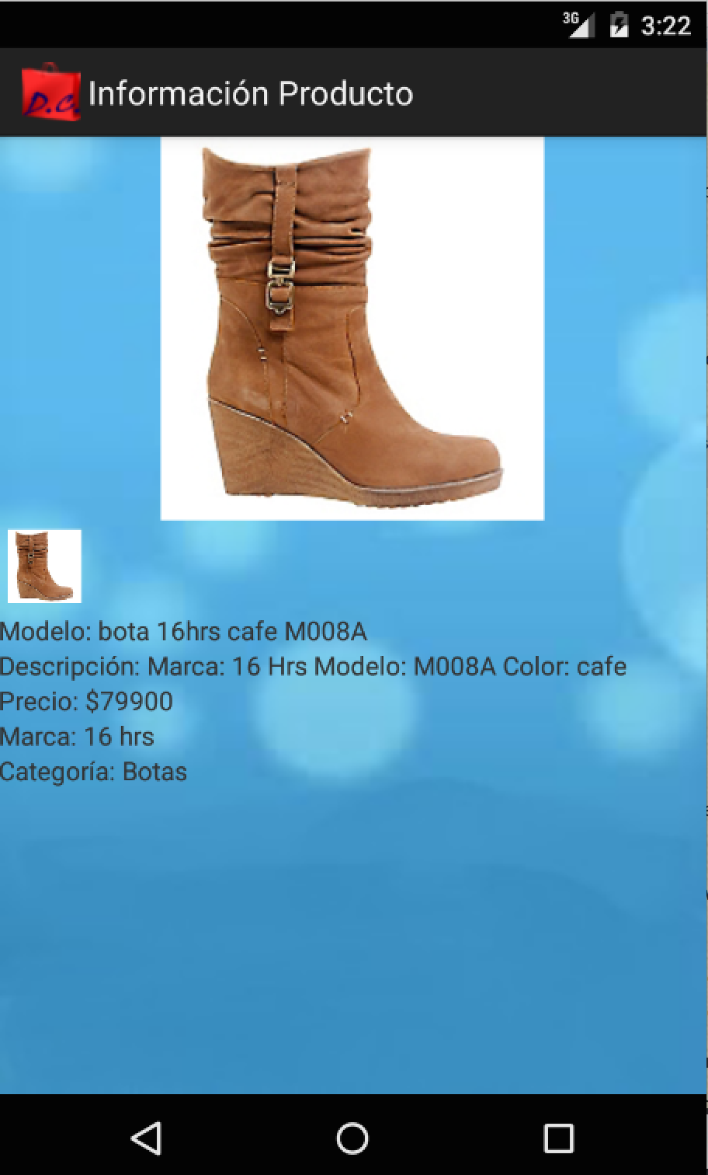
Producto

Slide 28
¿Qué se hará?
SE CONTINUARA TRABAJANDO EN LAS TAREAS RESTANTES.
SE REALIZARA REUNION DE SPRINT REVIEW CON EL PRODUCT OWNER.
SE REALIZARA REUNION DE RETROSPECTIVA.
SE REALIZARA REUNION DE SPRINT PLANNING CON EL PRODUCT OWNER.

Slide 29
Problemas encontrados
Dificultad de la toma de datos de sitios.
Dificultad de automatizar (cada 6 hora) el proceso de toma de datos.

Slide 30
GRACIAS POR SU ATENCIÓN

